Slide 1
Роль Российского профессорского собрания в развитии медицинского образования и науки
А.Л.Хохлов
Член-корреспондент РАН, профессор, зав. кафедрой клинической фармакологии ЯГМУ

Slide 2
Новые образовательные программы

Slide 3
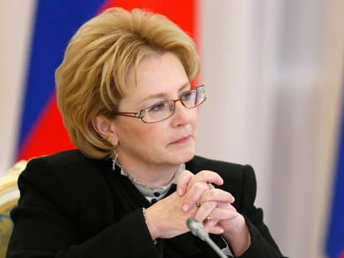
Профессиональные сообщества и клинические руководства
Разрабатываются законопроекты, направленные на «смену стандартов оказания медицинской помощи на новую правовую форму – клинические руководства», которые «можно назвать и протоколами ведения больных…»
(В.И.Скворцова, 2016)

Slide 5
Резолюция форума
Принять активное участие в экспертизе федеральных образовательных стандартов и профессиональных стандартов

Slide 6
Экспертиза научных исследований

Slide 7
Общественная экспертиза
Научных проектов
Диссертаций
Монографий

Slide 8
ФАРМАЦЕВТИЧЕСКИЙ
КЛАСТЕР. ЭТАПЫ РАЗВИТИЯ
Обобщить и проанализировать опыт взаимодействия вузов, предприятий, территориальных кластеров
Создан в
2009
году
Ярославская область
2009 год – Ярославская область включена в число приоритетных для развития современной фармацевтической промышленности
2010 год – утвержден Координационный совет по созданию и развитию фармацевтического кластера и инновационной медицины при Губернаторе Ярославской области
2011 год – реализация шести крупных региональных проектов
2012 год – создан Отраслевой методический совет по вопросам подготовки кадров для нужд фармацевтической промышленности Ярославской области
2013 год – на территории региона реализуются восемь крупных инвестиционных проектов в фармацевтической отрасли
2016 год – создано некоммерческое партнерство «Ассоциация современной фармацевтической промышленности и инновационной медицины»

Slide 9
Соблюдение Лучших отечественных традиций в медицине, науке и этике

Slide 10
Основные принципы охраны здоровья граждан:«приоритет интересов пациента» СТ.6 П.2
Приоритет интересов пациента при оказании медицинской помощи реализуется путем:
соблюдения этических и моральных норм, а также уважительного и гуманного отношения со стороны медицинских работников и иных работников медицинской организации

Slide 11
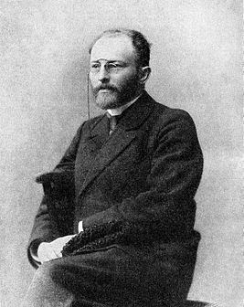
В.В.Вересаев
В настоящее время "научиться медицине", т. е. врачебному искусству, так же невозможно, как научиться поэзии или искусству сценическому»

Slide 12
Благодарю за внимание!

